Slide 1
처음 시작하는 R 데이터 분석
7강 reshape2 패키지 : 데이터의 행을 열로, 열을 행으로!

Slide 2
목차
가로로 긴 데이터 모양을 세로로 전환하는 melt() 함수
세로로 긴 데이터 모양을 가로로 전환하는 cast() 함수

Slide 3
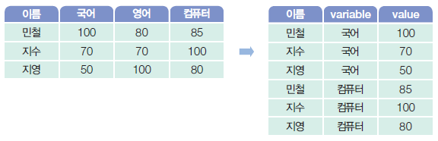
가로로 긴 데이터 모양을 세로로 전환하는 melt() 함수
melt() 함수는?
열(Column)을 행(Row)으로, 가로로 긴 형태의 데이터를 세로로 길게 전환하는 기능
data : melt() 함수로 변형할 데이터 세트를 입력합니다.
na.rm = FALSE : 통계 분석을 할 때 결측 값을 제외하는 옵션입니다. 포함시키려면 na.rm = TRUE를 입력합니다.
value.name = "value" : 행으로 바꾸고 싶은 열 이름입니다
melt(데이터 세트, id.var = “기준 열”, measure.vars = “변환 열”)

Slide 4
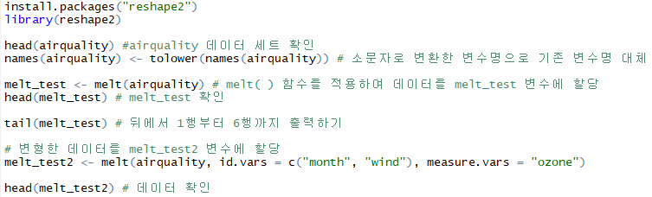
실제 데이터로 melt() 함수 실습하기

Slide 5
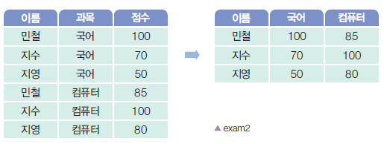
세로로 긴 데이터 모양을 가로로 전환하는 cast() 함수
cast() 함수는?
행(Row) 을 열(Column) 로, 세로로 긴 형태의 데이터를 가로로 길게 전환하는 기능
acast() : 벡터(Vector), 행렬(Matrix), 배열(Array) 형태를 변환
dcast() : 데이터 프레임(Data Frame) 형태를 변환

Slide 6
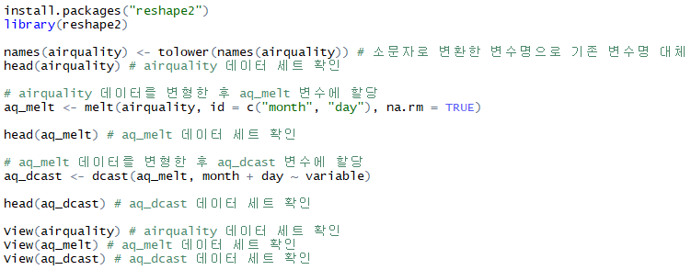
dcast() 함수 사용하기
dcast(데이터 세트, 기준 열 ~ 변환 열)

Slide 7
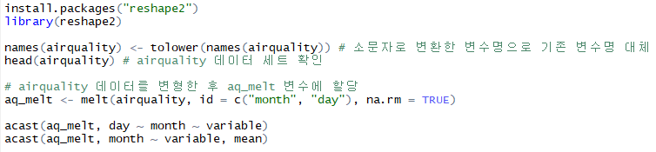
acast() 함수 사용하기
acast(데이터 세트, 기준 열 ~ 변환 열 ~ 분리 기준 열

Slide 8
감사합니다.

